Slide 1
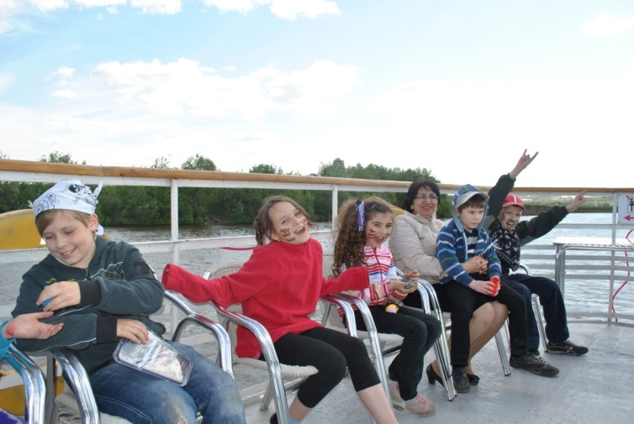

Slide 2
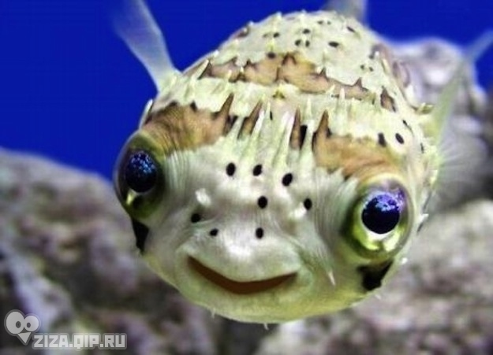
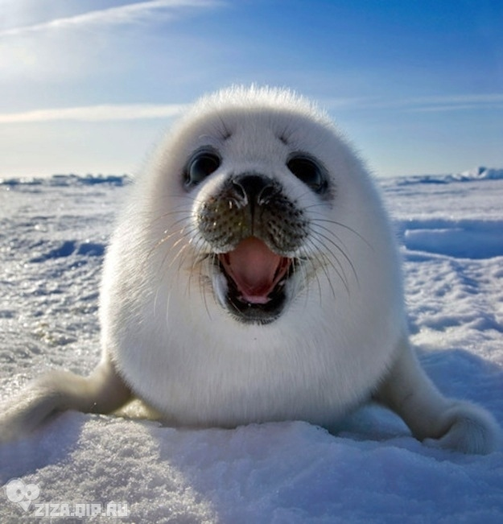
Улыбка украшает всех!

Slide 3
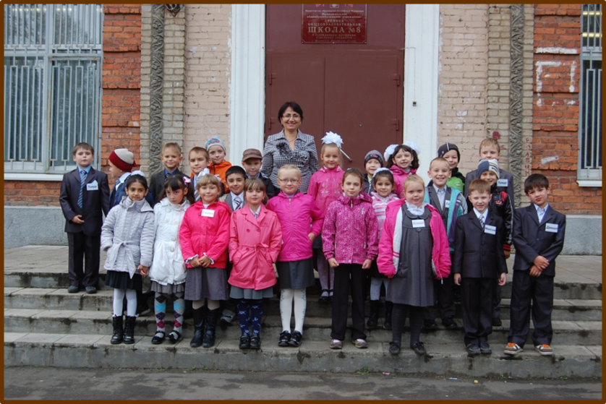

Slide 4
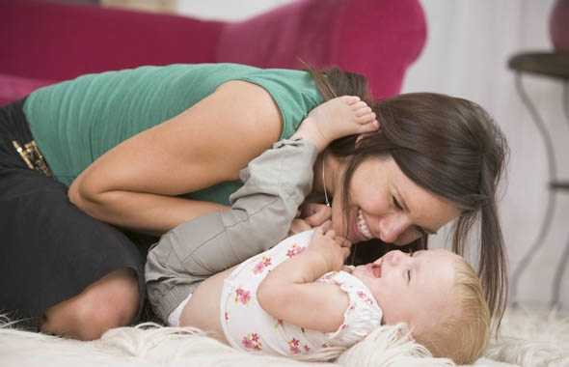
И если в ответ улыбаются лица, улыбка на сердце твоем сохранится.

Slide 5
Благодарю за внимание.

